Slide 1
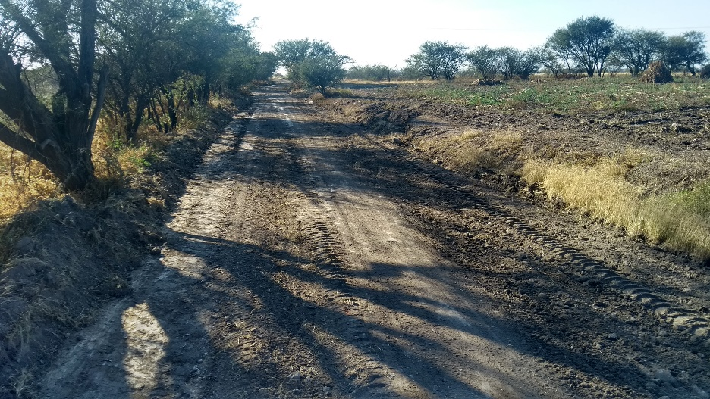
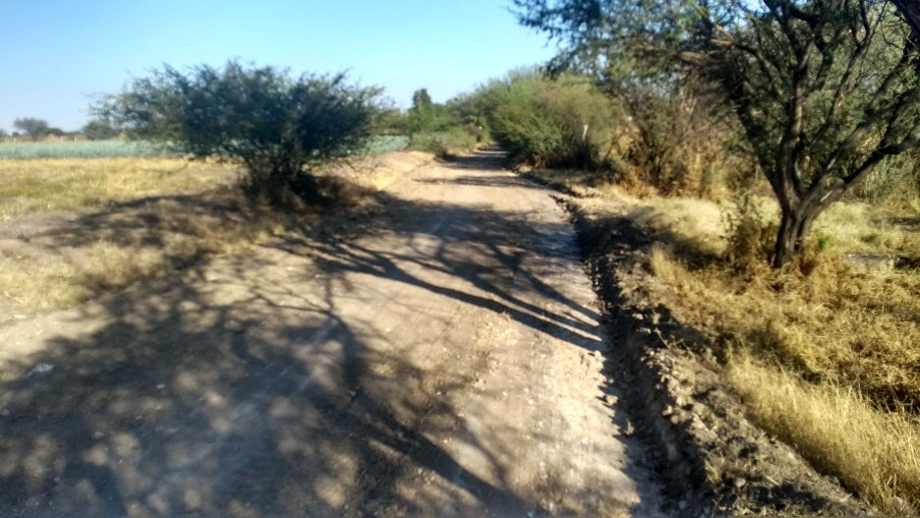
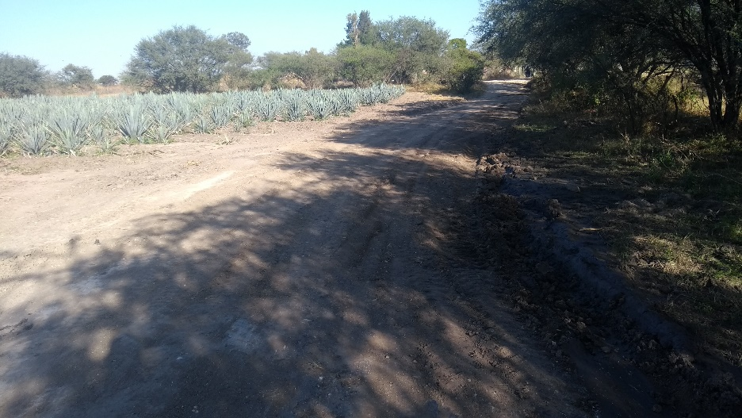
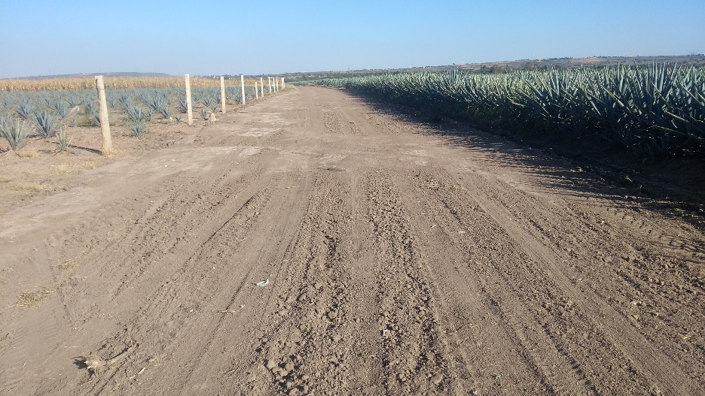
REPORTE MES DE DICIEMBRE
MAQUINARIA
RENIVELACION EN LA COMUNIDAD LAS TORTUGAS EL MOGOTE
FECHA INICIO
CONCEPTO
UNIDAD
CANTIDAD
FECHA TERMINO
02/12/2019
CAMINO
M2
10,800
02/12/2019

